Slide 1
PRESENTACIÓ CLICKEDU
FAMÍLIES

Slide 2
Clickedu
Que ens ofereix als centres educatius:
Gestió acadèmica ordenada:
Sessions de classe.
Llistes d’alumnes.
Incidències de tot tipus.
Avaluacions.
Tutories amb la família.
Lloc on penjar recursos.
Etc……

Slide 3
Clickedu
Que ofereix als pares:
Comunicació:
Converses amb el tutor.
Consultar quines assignatures imparteix cada professor.
Horari.
Etc…
Control:
Ítems avaluatius (notes de: exàmens, treballs, deures…)
Absències i retards.
Realització de deures i treballs.

Slide 4
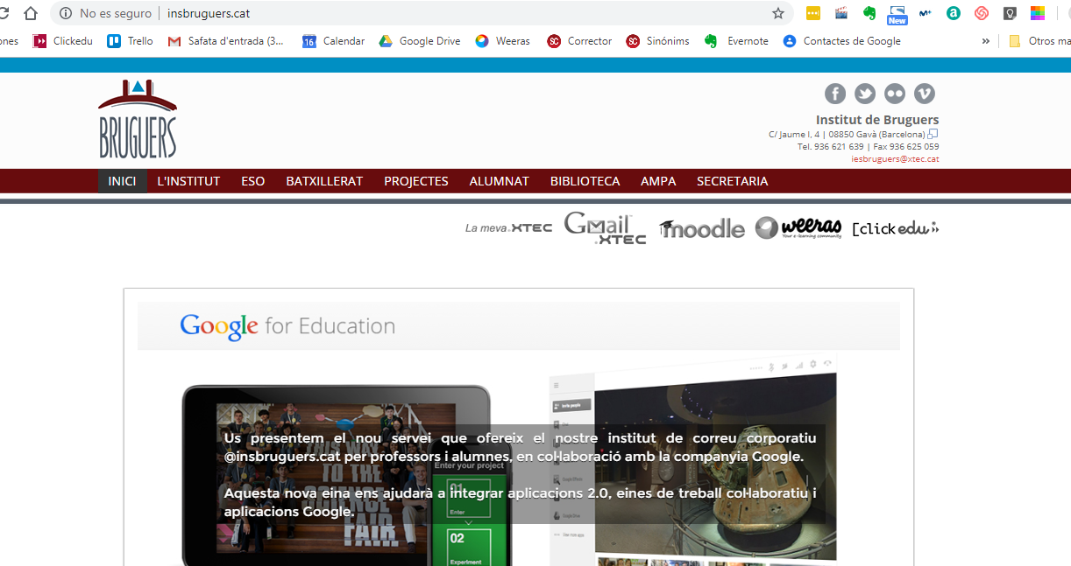
Accès al Clickedu

Slide 5
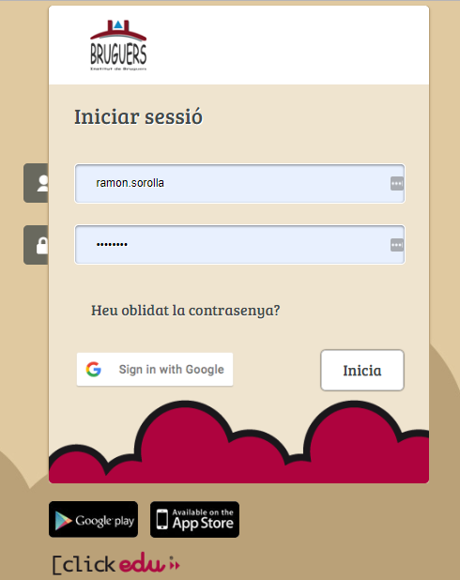
Accès al Clickedu

Slide 6
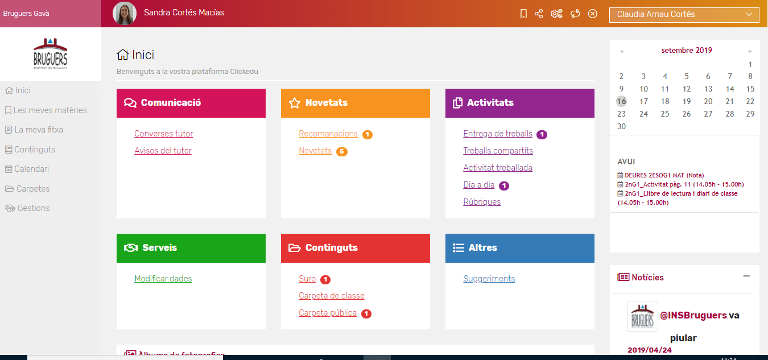
Pantalla Inici Clickedu

Slide 7
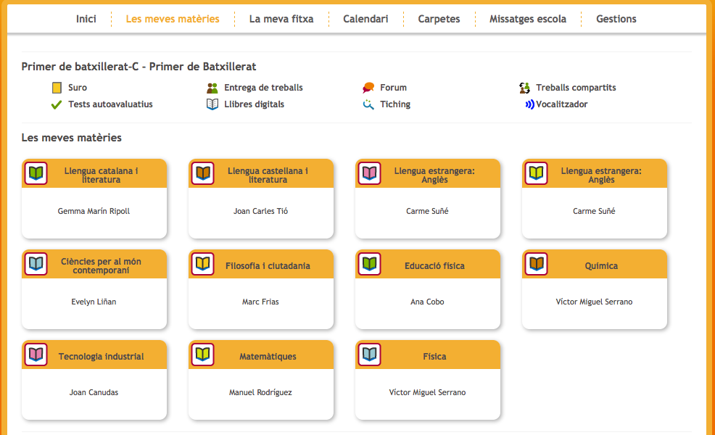

Slide 8
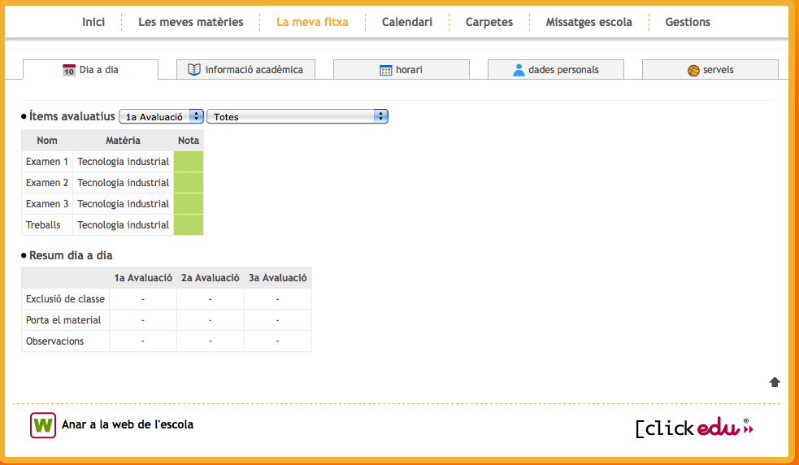

Slide 9
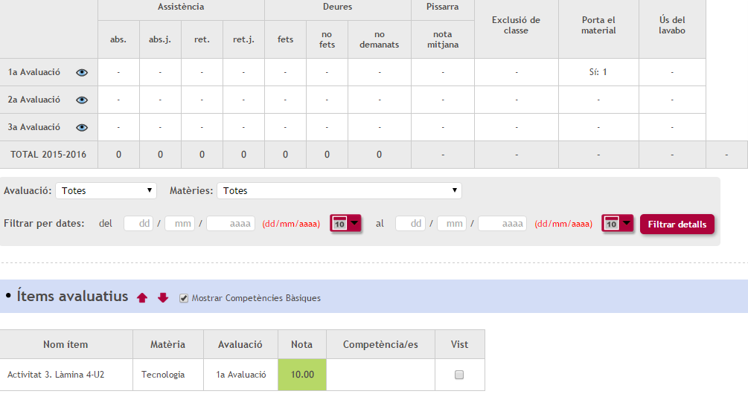

Slide 10
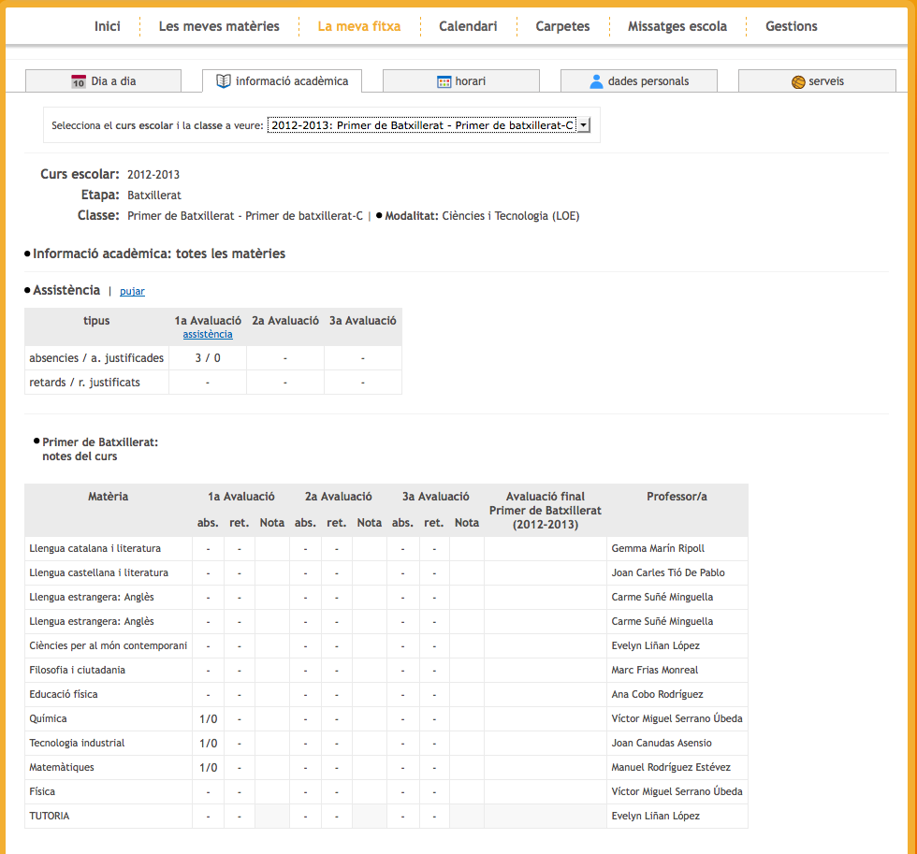

Slide 11
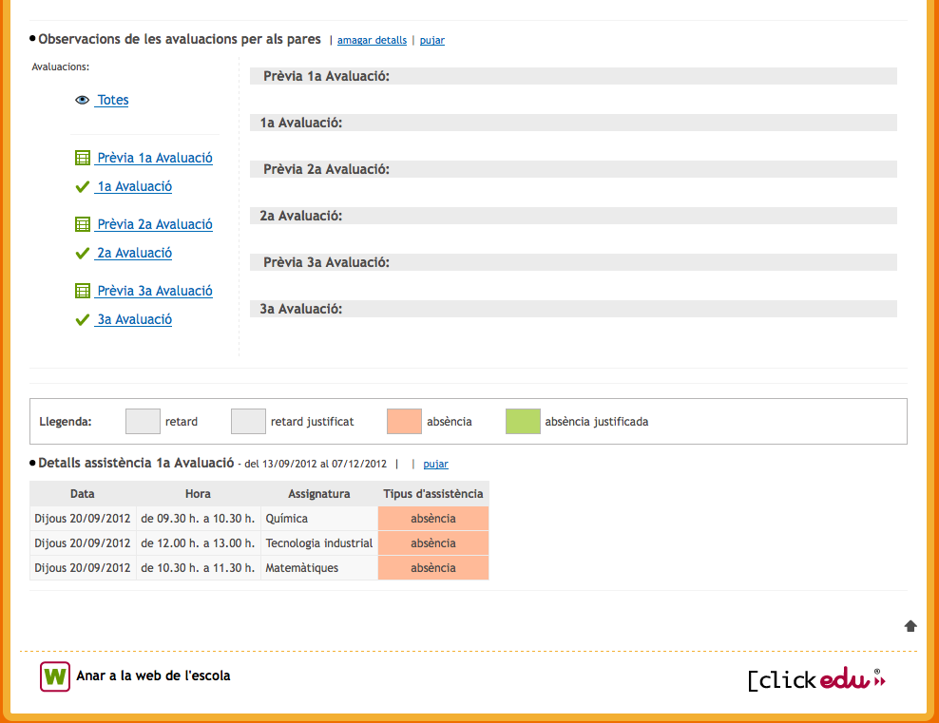

Slide 12
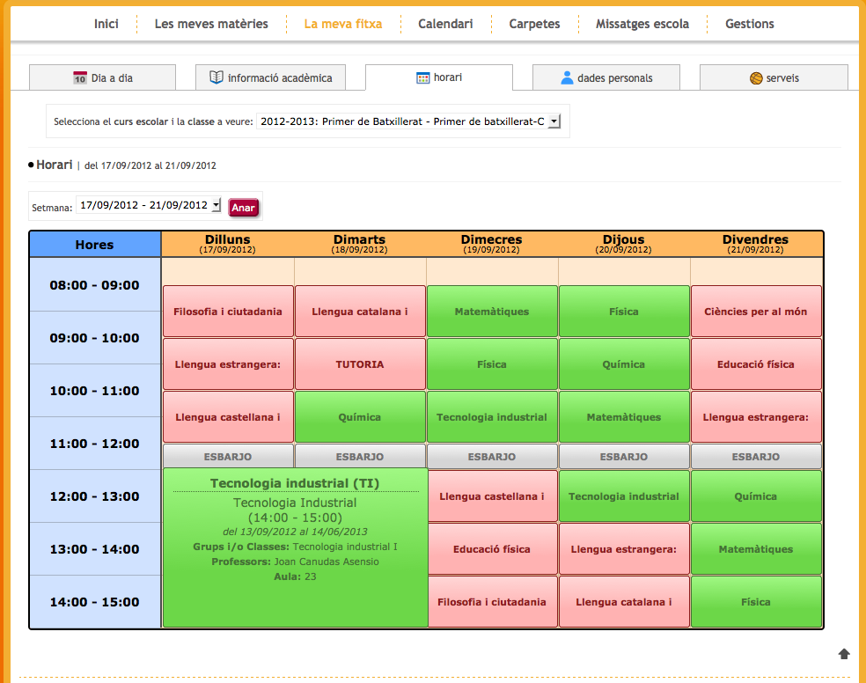

Slide 13
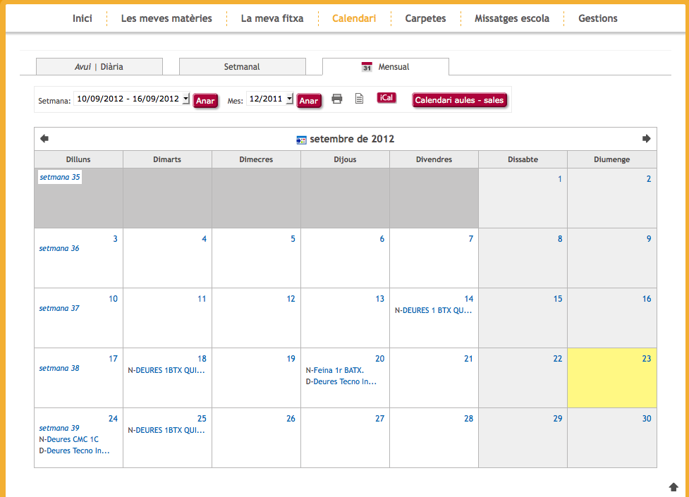

Slide 14
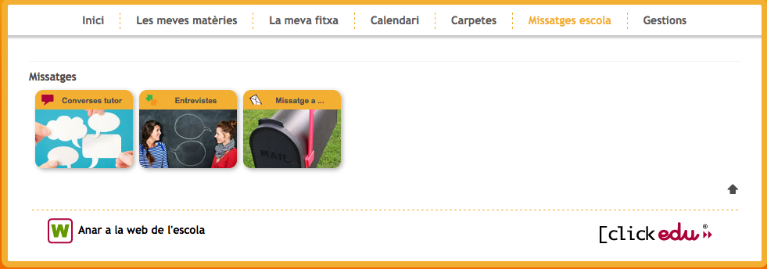

Slide 15
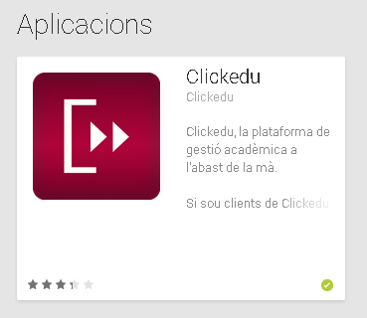
ClickEdu al mòbil

Slide 16
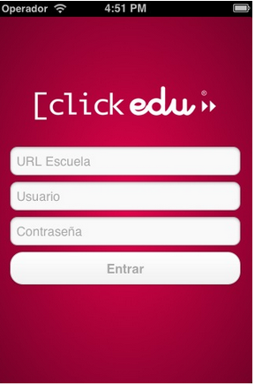
Bruguers / Gava
URL:
bruguers.clickedu.eu
Usuari i contrasenya donades pel centre

Slide 17
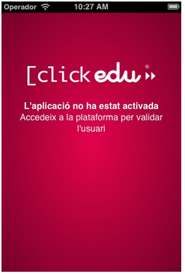
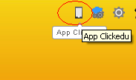
Validació de l’aplicació
Accedim a la plataforma i validem la connexió amb el dispositiu mòbil

